Slide 1
Projeto de Redes Neurais e MATLAB
Centro de Informática
Universidade Federal de Pernambuco
Sistemas Inteligentes – IF684
Arley Ristar – arrr2@cin.ufpe.br
Thiago Miotto – tma@cin.ufpe.br
Baseado na apresentação de Alice Lucena

Slide 2
Objetivos
Projeto da disciplina
  O que é o MATLAB?
  Como usar o projeto? Aliás, o que será feito?

Slide 3
Objetivos
Projeto da disciplina
  Valor: 1 ponto
    50% relatório (coletivo)
    50% perguntas aleatórias (individual)

Slide 4
MATLAB
MATrix LABoratory é um software de alta performance voltado para o cálculo numérico.
Ele integra análise numérica, cálculo com matrizes, processamento de sinais e construção de gráficos.
Problemas e soluções são expressos matematicamente através de matrizes.

Slide 5
MATLAB
É uma linguagem interpretada, ou seja, cada comando é lido e interpretado um por vez.
Comandos são escritos na janela de comando.
Tudo é considerado matriz. Dados escalares são considerados com matrizes 1x1.
  Ex: x = 10; x = [1 2 3]; x = ‘final’

Slide 6
Arquivos *.m
Os comandos do matlab são normalmente digitados na janela de comando.
Apenas uma linha de comando é introduzida na janela que posteriormente é interpretada.
Porém, o matlab oferece a opção de executar seqüências de comandos armazenadas em arquivos.

Slide 7
Arquivos *.m
Os arquivos que contêm essas declarações são chamados de arquivos “.m” ou também scripts.
Eles consistem de uma seqüência de comandos normais do matlab.
Exemplo:
O script que será usado por vocês para treinarem a rede neural.

Slide 8
Gráficos
O matlab oferece a opção para visualizar gráficos.
Há uma lista com vários comandos para plotar diferentes tipos de gráficos.
Todos esses comandos recebem como argumento um vetor numérico.

Slide 9
Projeto da Disciplina
Serão usados os problemas disponíveis na conhecida base de dados Proben1.
Cada problema possui 3 arquivos de dados.
Ex: O problema câncer possui os arquivos cancer1.dt, cancer2.dt e cancer3.dt.
Os arquivos diferem na ordem de apresentação dos padrões, dependendo desta ordem a rede neural pode gerar resultados diferentes.
Não haverá equipes com o mesmo arquivo de dados. As equipes terão no máximo 5 integrantes e a equipe deverá mandar email para Arley (arrr2@cin.ufpe.br) com o subject “[SI] Equipe” informando quais são os alunos que compõem a equipe. Assim que o email for recebido, será enviado ao grupo o nome do arquivo referente ao seu projeto.

Slide 10
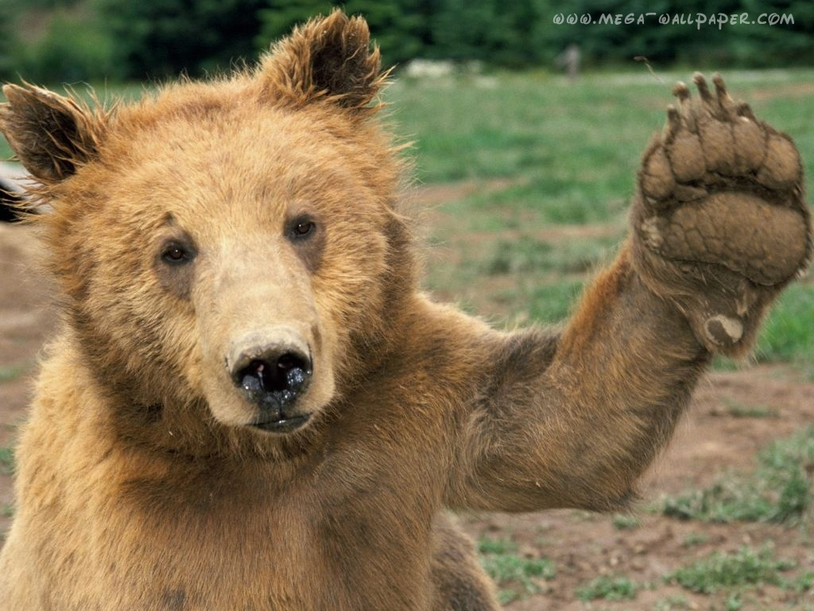


O que é isso?

Slide 11



E isso?

Slide 12



Como vocês sabem?
Como se sabe que um urso é um urso?

Slide 13
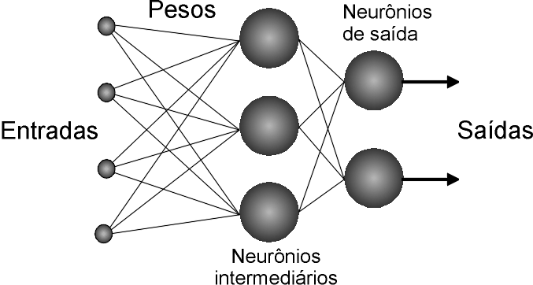
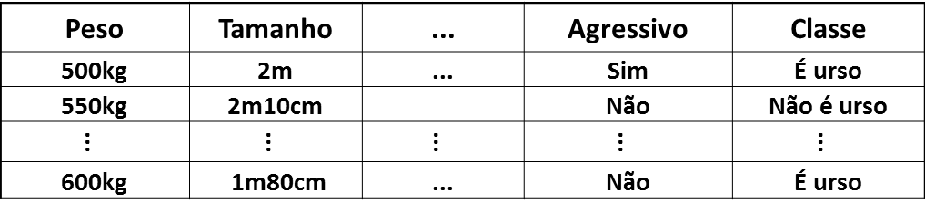
Entendi nada...

Slide 14
Pré-processamento
  Neste projeto, não será cobrado, pois os dados já foram pré-processados.
  É comum fazer normalização (para garantir que os valores estarão dentro de uma determinado intervalo). Nos problemas do Proben é usado o método min-max[0,1].
    Exemplo de escalonamento para o intervalo [0,1]:
    Onde x_{norm} é o valor normalizado correspondente ao valor original x, e x_{min} e x_{max} são os valores mínimo e máximo entre todos os valores (ou separadamente por atributo).

Slide 15
Particionamento dos Dados
  Particionamento de dados utilizado no Proben1:
    50% dos padrões de cada classe escolhidos aleatoriamente para treinamento,
    25% para validação,
    25% para teste.
  É importante que as proporções entre as classes no conjunto completo de dados sejam mantidas nos conjuntos de treinamento, validação e teste.
  Neste projeto, não será cobrado, pois cada arquivo de dados já está dividido em treinamento, validação e teste.

Slide 16
Normalização dos Dados
Exemplo:
1
234 345 456 567 678 789
1
0.12 0.23 0.34 0.45 0.56 0.67
0 1
Classe A
Classe A
100
Normaliza e
acrescenta
saídas
100
1
987 876 765 654 543 432
1
0.87 0.76 0.65 0.54 0.43 0.32
1 0
Classe B
Classe B
100
100

Slide 17
Randomiza e Particiona
1
0.12 ... 0.67
0 1
34
0.12 ... 0.67
0 1
Classe A (50%)
08
0.39 ... 0.27
0 1
Randomiza
Particiona
Classe A (25%)
Classe A
Classe A
Classe A (25%)
100
12
1
0.87 ... 0.32
1 0
46
0.87 ... 0.32
1 0
61
0.51 ... 0.92
1 0
Classe B (50%)
Randomiza
Particiona
Classe B
Classe B
Classe B (25%)
100
78
Classe B (25%)

Slide 18
Divisão dos Dados
Classe A (50%)
Classe A (50%)
Treinamento
Classe A (25%)
Classe B (50%)
Classe A (25%)
Classe A (25%)
Validação
Classe B (50%)
Classe B (25%)
Classe B (25%)
Classe A (25%)
Teste
Classe B (25%)
Classe B (25%)

Slide 19
Definição da Topologia MLP
  Aspectos que serão fixos neste projeto:
    Nº de nodos de entrada: Quantidade de atributos de entrada.
    Nº de nodos de saída:
      Em problemas de classificação, é a quantidade de classes.
        Regra de classificação winner-takes-all: o nodo de saída que gerar a maior saída define a classe do padrão.
      Em problemas de aproximação, é a quantidade de variáveis de saída.
    Uma única camada escondida.
    Função de ativação dos neurônios: sigmóide logística.
    Todas as possíveis conexões entre camadas adjacentes, sem conexões entre camadas não-adjacentes.

Slide 20
Começando a entender?
Em que não iremos mexer?
Nº de nodos de entrada

Slide 21
Variação
  Aspectos que serão variados neste projeto:
    Nº de neurônios escondidos (serão usados 3 valores);
    A taxa de aprendizado a ser utilizada (serão usados 3 valores);
    O número de máximo de iterações.

Slide 22
Número de neurônios na camada escondida
  Variando o nº de neurônios escondidos, estamos variando a quantidade de pesos da rede.
  Explicação: Uma rede neural implementa uma função.
    Os pesos da rede são os parâmetros da função.
    Dessa forma, aumentar a quantidade de pesos da rede significa aumentar a complexidade da função implementada.
w₁
f₁
x₁
w₅
As funções f_{i} são do tipo
sigmóide logística.
f₃
w₃
y
w₂
w₆
x₂
w₄
f₂
y = f₃( w₅ f₁ (w₁ x₁ + w₃ x₂) + w₆ f₂ (w₂ x₁ + w₄ x₂) ).

Slide 23
Underfitting e Overfitting
  ATENÇÃO!
    Se a quantidade de pesos for pequena demais, pode haver underfitting.
      A função implementada não tem complexidade suficiente para resolver o problema abordado.
    Se a quantidade de pesos for grande demais, pode haver overfitting.
      A função implementada tem complexidade demais para o problema, sendo capaz de modelar detalhes demais dos dados de treinamento.

Slide 24
A taxa de aprendizado a ser utilizada
  Usando taxa de aprendizado muito baixa, cada iteração faz um ajuste muito pequeno nos pesos (passo muito pequeno).
    Pode precisar de muitas iterações para convergir para o ponto de mínimo desejado na superfície de busca.
  Usando taxa de aprendizado muito alta, cada iteração faz um ajuste muito grande nos pesos (passo muito grande).
    Pode causar oscilações em torno de um ponto de mínimo.

Slide 25
Medidas de Erros
  Para ambos os tipos de problema, será usado o erro SSE (sum squared error - soma dos erros quadráticos).
  Ex.:
  Saídas da rede Saídas desejadas
  Padrão 1 ... N 1 ... N
  Nodo 1 0.98 ... 0.12 1.00 ... 0.00
  Nodo 2 0.02 ... 0.96 0.00 ... 1.00
  Soma dos erros quadráticos (SSE):
  SSE = (0.98 – 1.00)² + ... + (0.12 – 0.00)² +
  (0.02 – 0.00)² + ... + (0.96 – 1.00)².

Slide 26
Medidas de Erros
  Para problemas de classificação, também será calculado o erro de classificação (neste projeto, só para o conjunto de teste).
  Regra de classificação winner-takes-all:
    O neurônio de saída que apresentar o maior valor de saída determina a classe do padrão.
  Ex.:
  Saídas da rede Saídas desejadas
  Padrão 1 ... N 1 ... N
  Nodo 1 0.98 ... 0.12 1.00 ... 0.00
  Nodo 2 0.02 ... 0.96 0.00 ... 1.00
  Classe 1 ... 2 1 ... 2
Erro Classif. = 100 x Quant. de padrões classificados erradamente
Quant. total de padrões

Slide 27
Backpropagation
  Será usado o algoritmo Backpropagation padrão
    É um algoritmo de gradiente descendente, ou seja, utiliza informações de derivada.
    Por isso, as funções de ativação devem ser contínuas e diferenciáveis (é o caso da sigmóide logística).
  Objetivo:
  Fazer “ajuste de pesos”, ou seja, escolher os pesos que geram as saídas mais corretas possíveis (menor erro) de forma iterativa.
  Idéia geral:
  A cada iteração, obter um erro cada vez menor para os dados de treinamento.
  Cuidado:
  Não permitir que a rede aprenda detalhes demais do conjunto de treinamento (overfitting).

Slide 28
Gráfico
SSE
Parada
Conjunto de
treinamento
Erro mínimo de
treinamento
Iteração
Conjunto de
validação
(neste exemplo,
observado a cada
3 iterações)
Erro alto para dados não usados no treinamento (não generaliza bem)
Iteração

Slide 29
Parada por Erro Mínimo de Validação
  É recomendável que o treinamento seja interrompido quando o erro no conjunto de validação atingir um mínimo.
    A partir deste ponto, supõe-se que a rede só aprenderia detalhes irrelevantes do conjunto de treinamento.
    O erro para dados de treinamento seria cada vez menor, mas o erro para dados novos (validação) seria cada vez mais alto.
  Neste projeto, será usado o seguinte critério de parada:
    Interromper o treinamento quando o erro de validação subir por 5 iterações consecutivas.
    É o critério implementado no Matlab (parâmetro “max_fail = 5”).

Slide 30
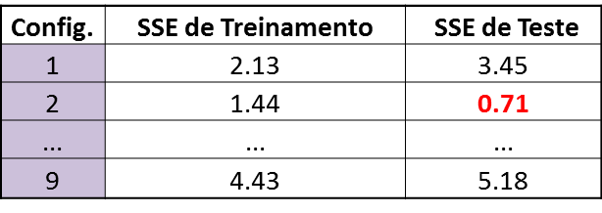
O que vocês vão fazer?
  Vão escolher:
    3 quantidades de neurônios escondidos,
    3 taxas de aprendizado.
  Temos um total de 9 configurações a serem testadas.
  Para cada configuração, será realizado um treinamento.
  A melhor configuração a ser escolhida é a de menor erro de teste.

Slide 31
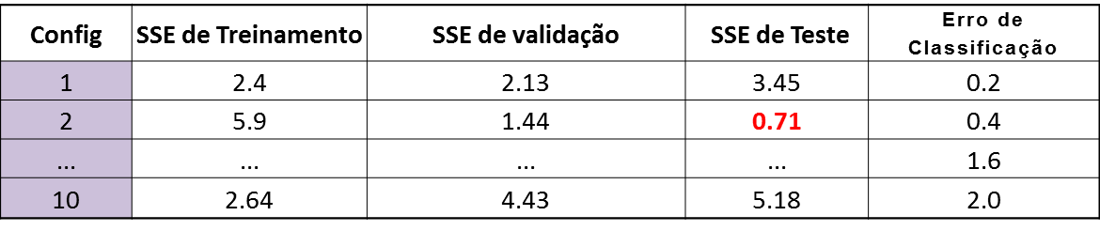
O que vocês vão fazer?
  Para a melhor configuração escolhida, devem ser feitos 10 treinamentos com diferentes inicializações de pesos.
  O objetivo é verificar como a melhor rede se comporta quando variamos os pesos iniciais.

Slide 32
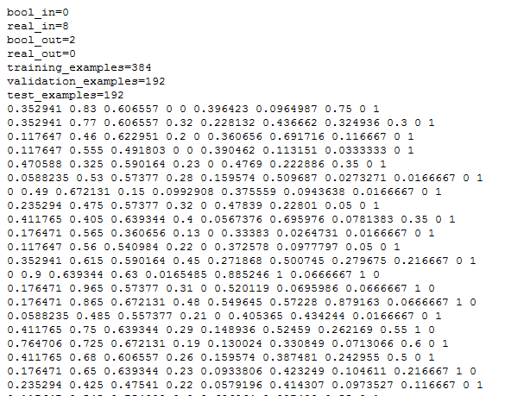
Para começar...

Slide 33
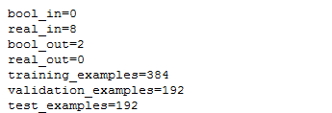
Atenção, POR FAVOR!!

Slide 34
Conjunto de Dados
384 linhas
Treinamento.txt
192 linhas
Validacao.txt
192 linhas
Teste.txt

Slide 35
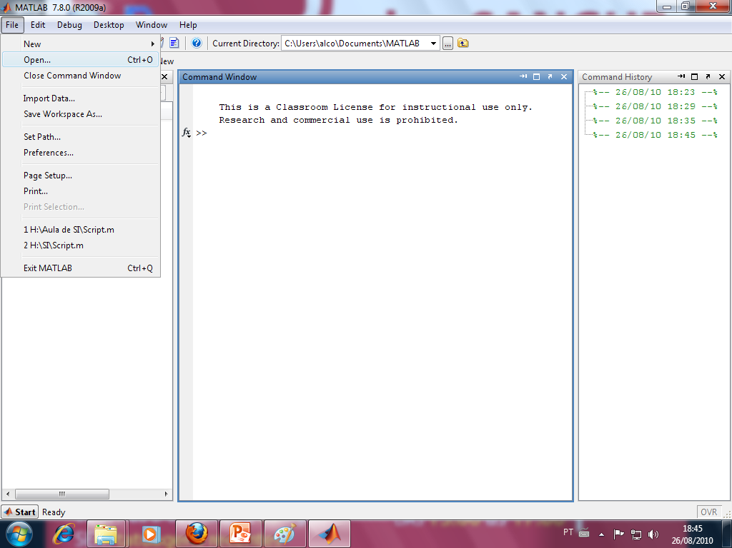
1. Abra o MATLAB
2. Em "Arquivo", selecione a opção 'Open...';
3. Selecione o Script
ATENÇÃO
Na pasta onde estiver o script deverá estar os txt Treinamento, validação e teste.

Slide 36
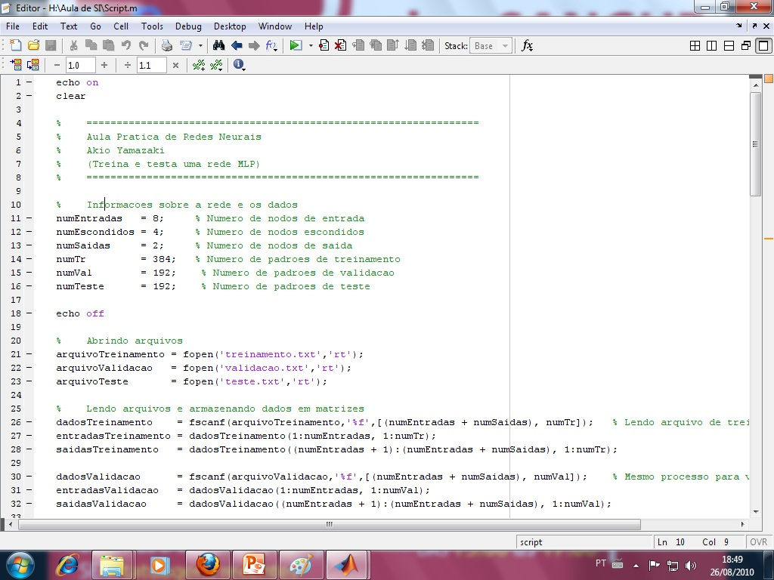
4. Modifique o Script para que ele se adeque ao seu caso.
5. Rode o script

Slide 37
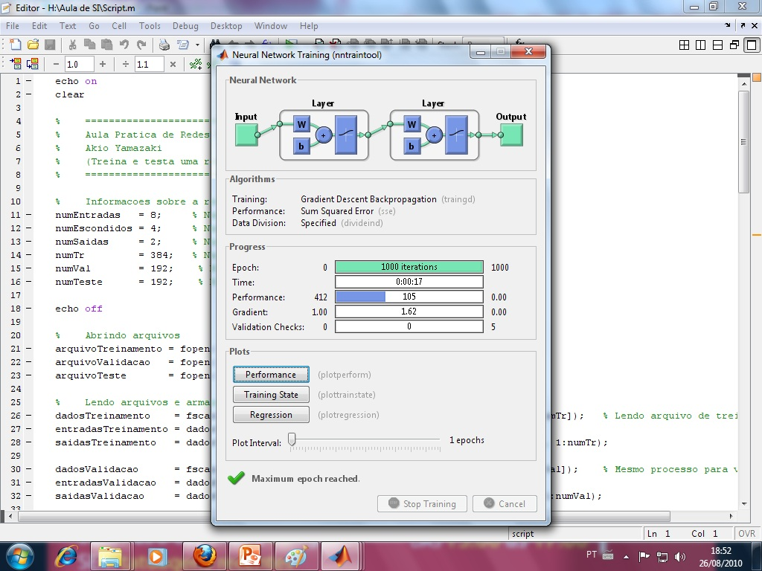
6. Na janela resultante, clique em Performace e tire um print do gráfico.

Slide 38
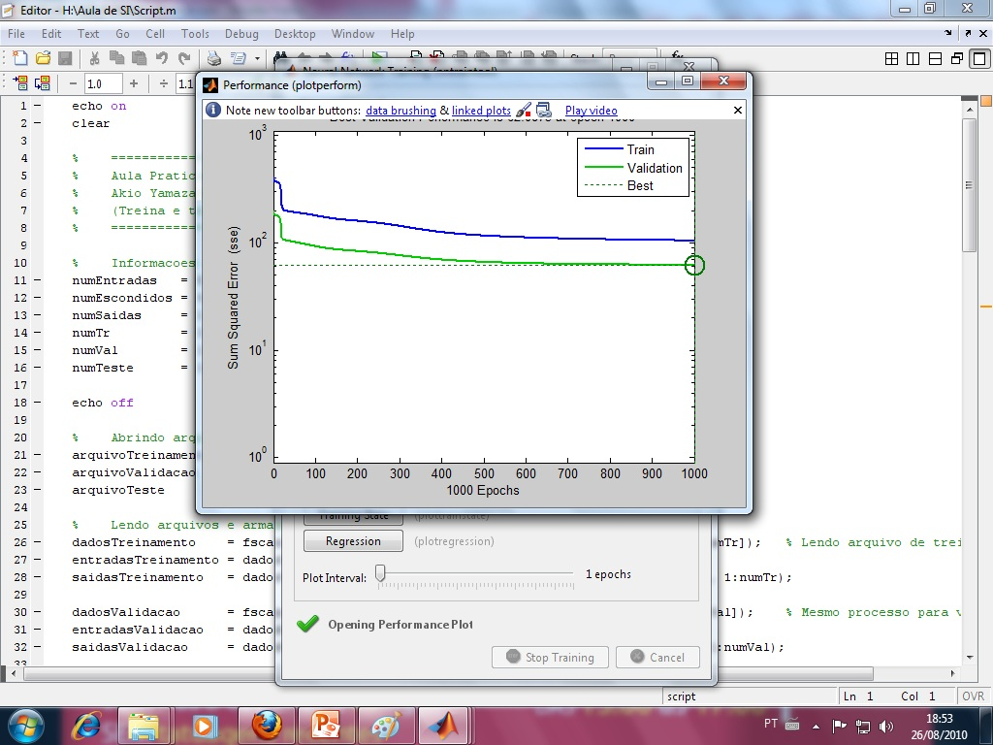

Slide 39
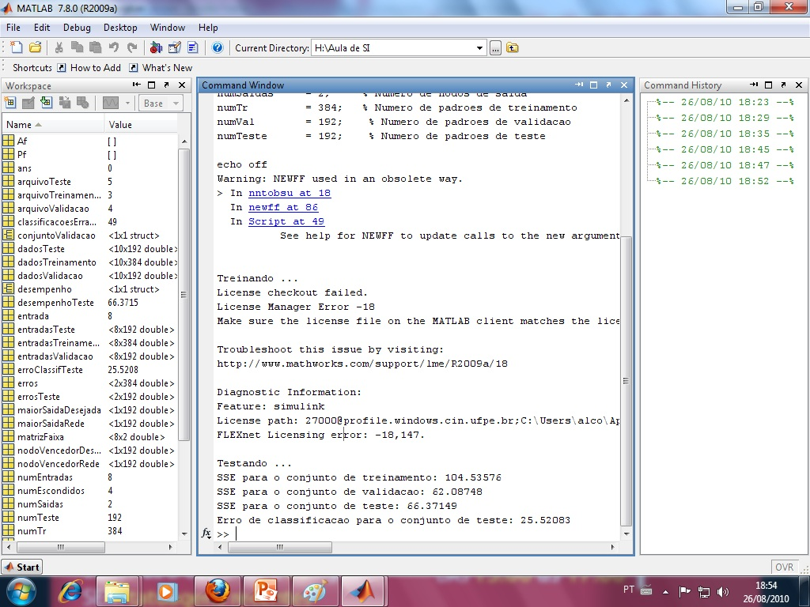
7. Na janela principal aparecerá os resultados.

Slide 40

Dúvidas?
Monitores:
  Arley Ristar – arrr2@cin.ufpe.br
  Thiago Miotto – tma@cin.ufpe.br

